Slide 1
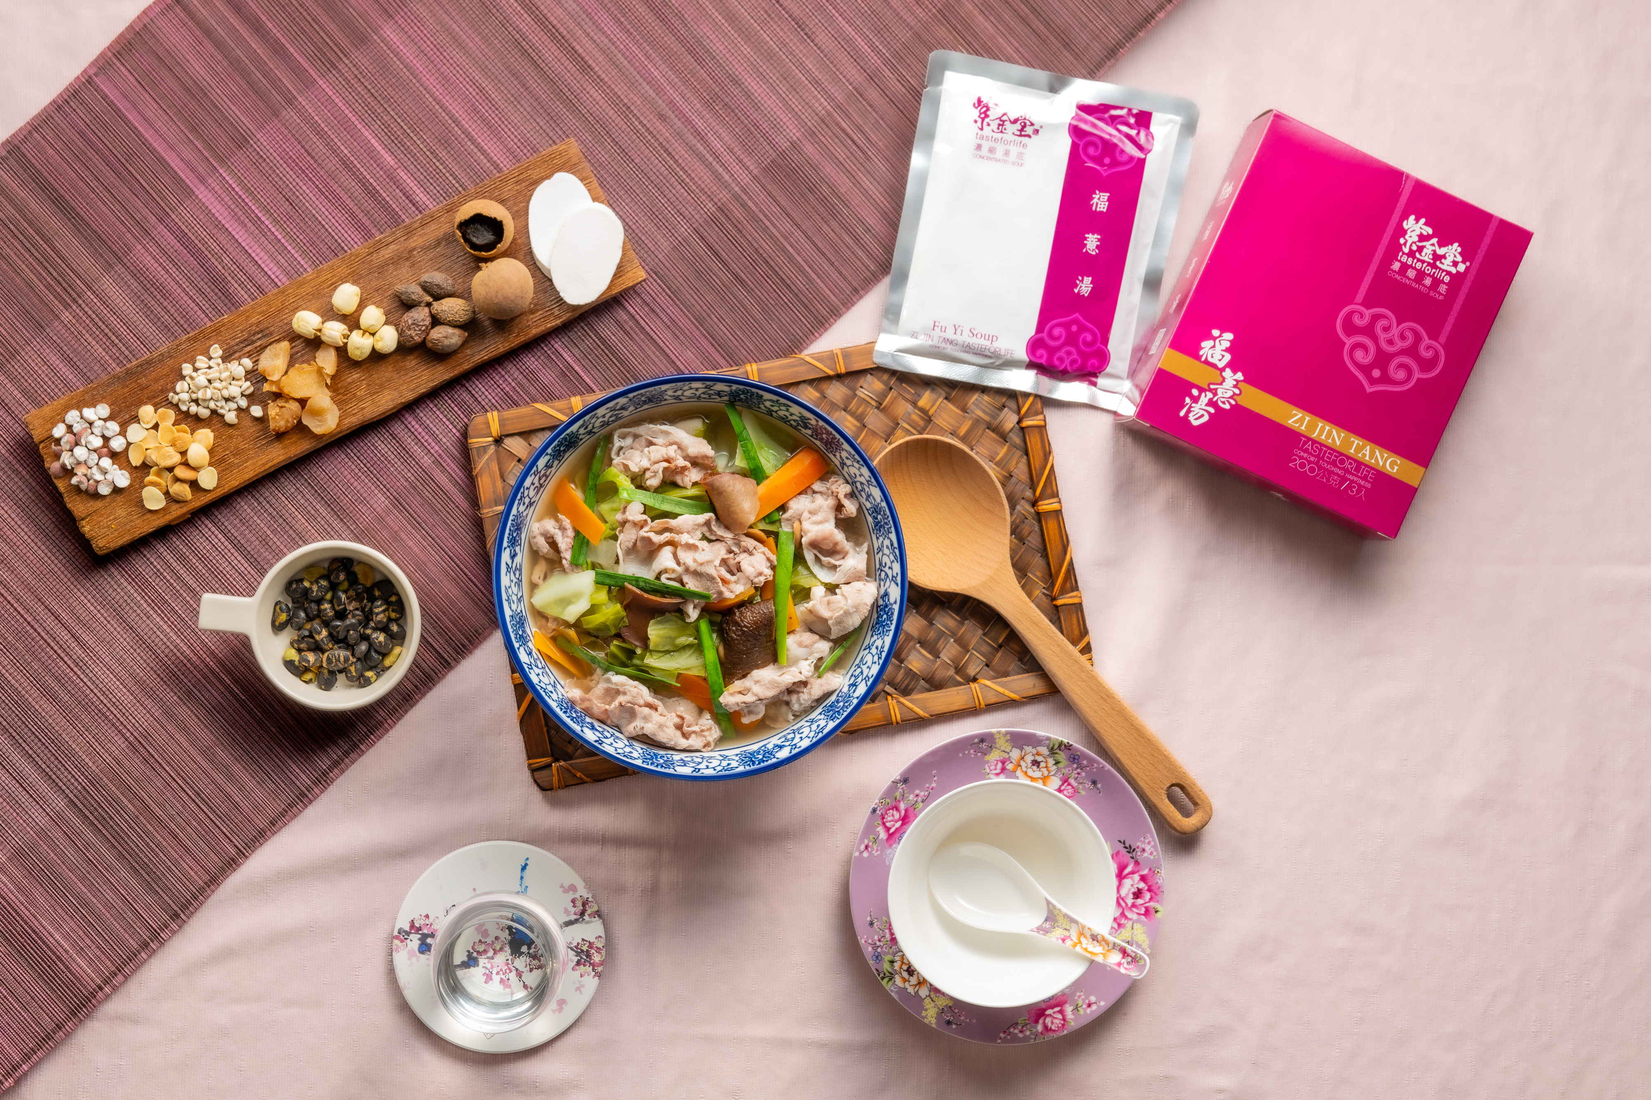
３つ折りオモテ（上）
３つ折りオモテ（中）
３つ折りオモテ
なぜ産後ケアが必要なの？
妊娠・出産は女性の体に大きな変化をもたらし、多量の出血とエネルギー消耗を伴います。台湾をはじめとする中華圏の伝統文化「坐月子（ズオユエズ）」では、産後の栄養補給により子宮の回復を促し、健康な体を取り戻すことが重視されています。
産後ケアを適切に行うことで、産前以上に健康な体質を整え、育児や日常生活をより快適に過ごせるよう回復し、元気で美しい母親になれると言われています。
産後の養生食
家族は手軽に、産後ママは安心の産後養生を
表紙
紫金堂 ロゴ
TASTE FOR LIFE Japan
写真
漢方的ケアの3ステップ
適切なタイミングで適切な食べ物を食べることで、身体をしっかり回復させることができる
中医学理論に基づく産後の養生は
「代謝」「修復」「滋補」の3段階で構成されます。
産後養生セット30日（90セット）３ステップ
完全な30日間の簡単DIY薬膳スープ。１食に１スープ、多様な原料・味の異なる11種類の薬膳スープベースを潤ん晩に、個人の好みと必要に合わせて、さまざまな食材を組み合わせて、しかもとても簡単に産婦の食事を自宅で調理することができます。
STEP1：代謝
体を温めて冷えを避け、代謝を促進し、体力を増強する
  1~10日目 まずは産婦の回復を第一に
  ・体から異物を排出する
  ・毒素を排出し、むくみを取り除く
  ・子宮の収縮を促進する
  ・代謝を促進する
  ・傷の治癒を早める
母乳サポート 生なつめスープ ー授乳中のママの1日の必要栄養を満たす
生なつめスープには、青パパイヤ、ピーナッツスライスと椎茸が含まれており、タンパク質、アミノ酸、食物繊維、鉄などの栄養素が豊富で、授乳中のママの毎日必要な栄養を補充し、母乳の分泌と栄養含有量を促進します。このスープは栄養が豊富なだけでなく、消化しやすく、体の機能を調節し、顔色を良くします。
STEP２：修復
食補と薬補の両輪で、生理機能を調節する
  11~20日目 食事を通じた体のコンディショニング
  ・腰を強くし腎を補う
  ・腰痛を予防する
  ・身体の回復を促進する
  ・母乳の質を高める
台湾最大の産後養生食ブランド
紫金堂は2005年の創業以来、台湾を中心に、世界31か国の産後ケアを支えるパイオニア企業です。現代女性の産後ケアの重要性に基づき、天然素材のおいしく安心な薬膳食、薬膳飲料を提供しています。
STEP３：滋補
薬食同源、滋養補強、若さと活力を取り戻す
  21~30日目 元気を補い始めます
  ・気と血の両方を補い、体力を強化
  ・陰を養い陽を高め陰陽バランスを整える
  ・産後の憂鬱を予防する
  ・活血養顔、老化を遅らせる

Slide 2
３つ折り裏（左）
３つ折り裏（中）
３つ折り裏（右）
紫金堂の産後養生飲料
産後ケアに必要な栄養素を凝縮し、独自のもち米水（ユエズ水）で煮出した3種の薬膳ドリンクをご用意しました。適切な水分補給をサポートし、体の回復を促進します。
産後養生茶
  体の「火気」を抑え、排便をスムーズにする
  原材料：もち米発酵液（もち米、水、米麹）、黃花倒水蓮（觀音串）、水
  内容：10パック／箱、1パック150ml
産後止渇茶
  喉の渇きを潤し、消化を助ける
  原材料：もち米発酵液（もち米、水、米麹）、トレハロース、決明子、荷葉、仙楂、陳皮
  内容：10パック／箱、1パック150ml
産後紅なつめ茶
  血を補い肝を養う
  原材料名:もち米発酵液（もち米、水、米麹）、紅ナツメ
  内容：10パック／箱、1パック150ml
紫金堂のもち米水（ユエズ水）
天然のもち米発酵水「ユエズ水」は、豊富な必須アミノ酸とミネラルが含まれ、体質を調整し、代謝を高めます。台湾の高品質な水と日本の米こうじ菌を使用した製法により、自然な甘みと速やかな吸収力が特徴です。
原材料：水、もち米、米麹
内容：200ml /パック 15パック／箱
飲用方法：そのまま飲むか、料理の調理にも使用可能
対象：産後ケア、生理期、虚弱体質の方など
（※妊娠中の飲用は避けてください）
授乳サポート
授乳マミー茶
  10種の自然素材で母乳育児をサポート
  原材料：紅なつめ、黒糖、乾燥龍眼、黒なつめ、枸杞の実、アマドコロ（玉竹）、カギクルマバナルコユリ（黄精）、ヘチマ、ワイサン（ヤマイモ）、白木耳、水
  内容：80ml /パック、10パック／箱
  対象：授乳中の方、生理期前後、発育期の女性
一般養生飲料 （流産ケアにも）
ぬくぬく茶
  体を温め、冷えを緩和する濃縮薬膳
  原材料：紅なつめ、黒糖、乾燥龍眼、黒なつめ、枸杞の実、乾燥ショウガ、白木耳、水
  内容：80±5ml／パック、7パック／箱
  対象：冷え性、虚弱体質の方
一般養生飲料 （妊娠中、生理ケアにも）
紅なつめ茶
  気と水を補い、美肌のためにも
  原材料：紅ナツメ、水
  内容：150ml／パック、10パック／箱
  対象：妊娠中、生理期、健康維持を目指す方
黒豆水
  抗酸化作用で活力向上、精を養う
  原材料：焙煎黒豆（台湾）、黒豆エキス、水
  内容：150ml／パック、10パック／箱
  対象：妊娠中、産後、月経後

Slide 3
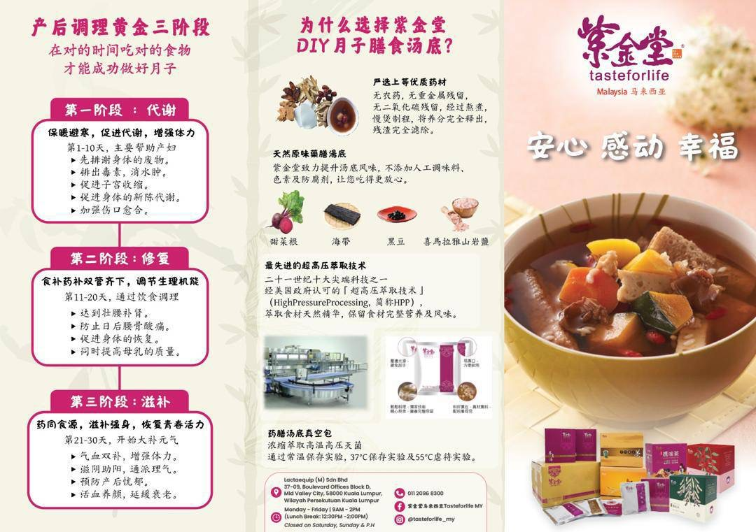
参考（あくまでレイアウト参考用）

Slide 4
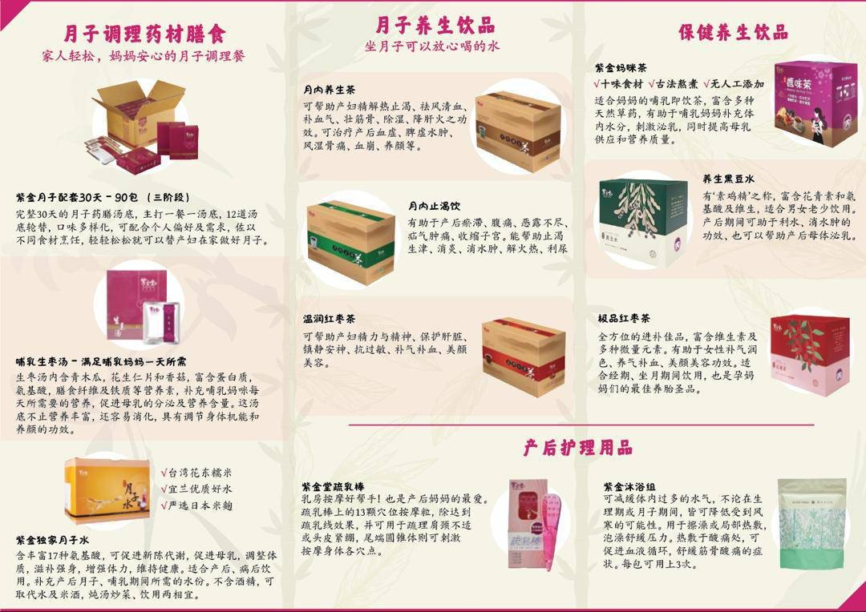
参考（あくまでレイアウト参考用）

